Slide 1
클린업 1주차
5팀 시계열자료분석팀
염예빈
한유진
이재현
박세령
이정우

Slide 2
INDEX
CONTENTS
CONTENTS
CONTENTS
CONTENTS

Slide 3
1
1주차 복습

Slide 4
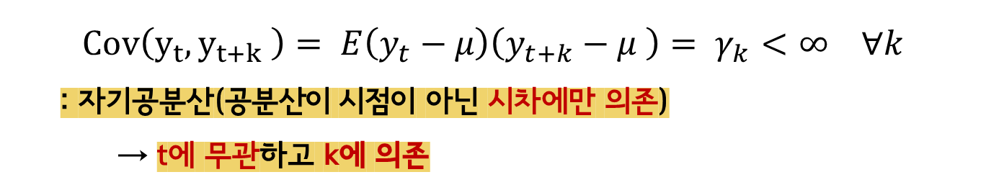

1
1주차 복습
정상성을 만족하는 시계열
1.
$E\left(y_{t}\right)=μ<∞$ : 평균이 시점 t에 무관하게 일정
$Var\left(y_{t}\right)= E{\left(y_{t}−μ \right)}^{2}= γ_{0}<∞$ : 분산이 시점 t에 무관하게 일정
2.
3.
$$Cov\left(y_{t}, y_{t+k} \right)= E\left(y_{t}−μ\right)\left(y_{t+k}−μ \right)= γ_{k}<∞ ∀k$$
: 자기공분산(공분산이 시점이 아닌 시차에만 의존)
→ t에 무관하고 k에 의존

Slide 5
1
1주차 복습
정상화 과정
시계열 그래프 그리기
↓
비정상 시계열인지 확인
분산안정화
(로그변환,제곱근변환,
Box-cox 변환)
추세, 계절성을 가짐
↓
회귀/평활/차분
정상화
정상시계열 획득!
비정상을 유발하는
성분(추세, 계절성)
제거
시계열의
정상부분/비정상부분
분해

Slide 6
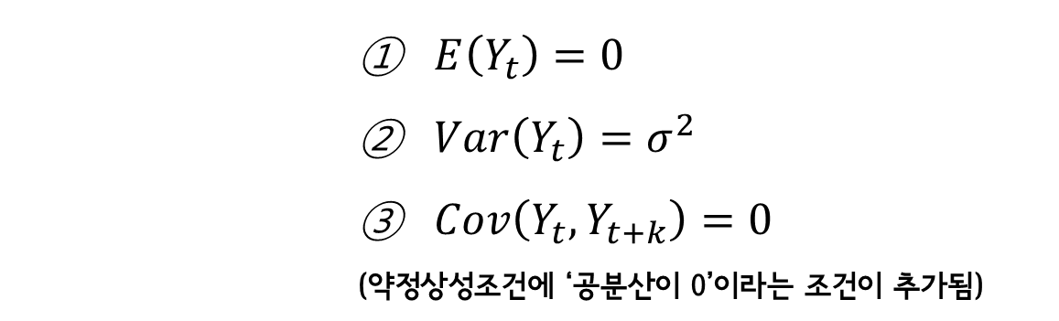
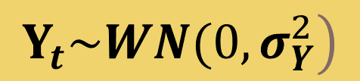

1
1주차 복습
백색잡음
$$Y_{t}= T_{t}+ S_{t}+ I_{t}$$
$$\left.Y_{t}\sim WN(0, σ_{Y}^{2}\right)$$
$E\left(Y_{t}\right)=0$
$Var\left(Y_{t}\right)=σ^{2}$
$Cov\left(Y_{t}, Y_{t+k}\right)=0$
(약정상성조건에 ‘공분산이 0’이라는 조건이 추가됨)
백색잡음은
가장 대표적인 정상시계열
많은 확률과정들이
백색잡음으로부터
생성될 수 있음

Slide 7
2
ACF, PACF

Slide 8

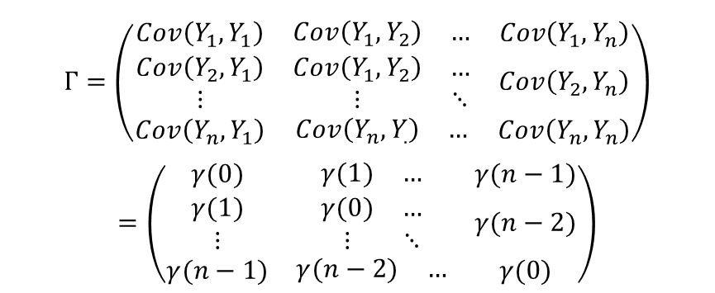
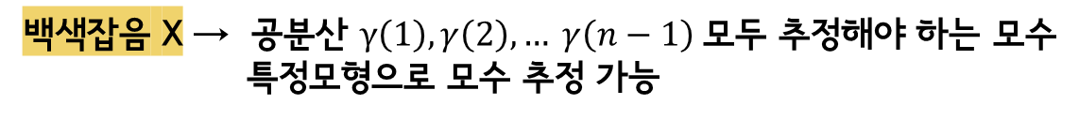
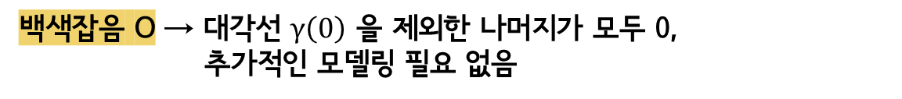
2
ACF, PACF
모형의 필요성
$$Γ=\left(\begin{matrix}Cov\left(Y_{1},Y_{1}\right) & \begin{matrix}Cov\left(Y_{1},Y_{2}\right) & …\end{matrix} & Cov\left(Y_{1},Y_{n}\right) \\ \begin{matrix}Cov\left(Y_{2},Y_{1}\right) \\ ⋮\end{matrix} & \begin{matrix}Cov\left(Y_{1},Y_{2}\right) & … \\ ⋮ & ⋱\end{matrix} & Cov\left(Y_{2},Y_{n}\right) \\ Cov\left(Y_{n},Y_{1}\right) & \begin{matrix}Cov\left(Y_{n},Y_{.}\right) & …\end{matrix} & Cov\left(Y_{n},Y_{n}\right)\end{matrix}\right)$$
$$=\left(\begin{matrix}γ(0) & \begin{matrix}γ(1) & …\end{matrix} & γ(n−1) \\ \begin{matrix}γ(1) \\ ⋮\end{matrix} & \begin{matrix}γ(0) & … \\ ⋮ & ⋱\end{matrix} & γ(n−2) \\ γ(n−1) & \begin{matrix}γ(n−2) & …\end{matrix} & γ(0)\end{matrix}\right)$$
백색잡음 O → 대각선 $γ\left(0\right)$ 을 제외한 나머지가 모두 0,
추가적인 모델링 필요 없음
백색잡음 X → 공분산 $γ\left(1\right), γ\left(2\right), … γ\left(n−1\right)$ 모두 추정해야 하는 모수
특정모형으로 모수 추정 가능

Slide 9



2
ACF, PACF
모형의 필요성
$$Γ=\left(\begin{matrix}Cov\left(Y_{1},Y_{1}\right) & \begin{matrix}Cov\left(Y_{1},Y_{2}\right) & …\end{matrix} & Cov\left(Y_{1},Y_{n}\right) \\ \begin{matrix}Cov\left(Y_{2},Y_{1}\right) \\ ⋮\end{matrix} & \begin{matrix}Cov\left(Y_{1},Y_{2}\right) & … \\ ⋮ & ⋱\end{matrix} & Cov\left(Y_{2},Y_{n}\right) \\ Cov\left(Y_{n},Y_{1}\right) & \begin{matrix}Cov\left(Y_{n},Y_{.}\right) & …\end{matrix} & Cov\left(Y_{n},Y_{n}\right)\end{matrix}\right)$$
$$=\left(\begin{matrix}γ(0) & \begin{matrix}γ(1) & …\end{matrix} & γ(n−1) \\ \begin{matrix}γ(1) \\ ⋮\end{matrix} & \begin{matrix}γ(0) & … \\ ⋮ & ⋱\end{matrix} & γ(n−2) \\ γ(n−1) & \begin{matrix}γ(n−2) & …\end{matrix} & γ(0)\end{matrix}\right)$$
모수를 추정할 특정 모형은 어떻게 결정하나요?
백색잡음 O → 대각선 $γ\left(0\right)$ 을 제외한 나머지가 모두 0,
추가적인 모델링 필요 없음
$Y_{t}$의 ACF, PACF 그래프를
보고 알 수 있다!
백색잡음 X → 공분산 $γ\left(1\right), γ\left(2\right), … γ\left(n−1\right)$ 모두 추정해야 하는 모수
특정모형으로 모수 추정 가능

Slide 10
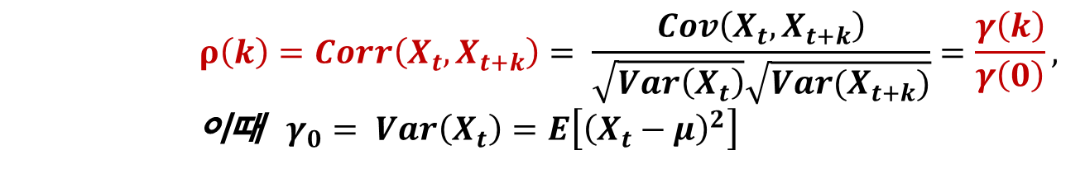
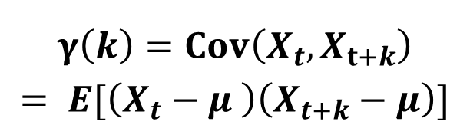
2
ACF, PACF
자기공분산함수(Auto-Covariance Function)
$$γ\left(k\right)=Cov\left(X_{t}, X_{t+k}\right)$$
$$= E[\left(X_{t}−μ \right)\left(X_{t+k}−μ\right)]$$
자기상관계수(Auto-Correlation Funciton)
$$ρ\left(k\right)=Corr\left(X_{t},X_{t+k}\right)= \frac{Cov\left(X_{t}, X_{t+k}\right)}{\sqrt{Var\left(X_{t}\right)}\sqrt{Var(X_{t+k})}}=\frac{γ\left(k\right)}{γ\left(0\right)},$$
이때 $γ_{0}= Var\left(X_{t}\right)=E\left[{\left(X_{t}−μ\right)}^{2}\right]$

Slide 11
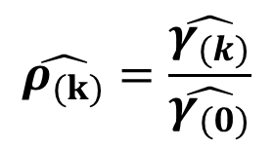
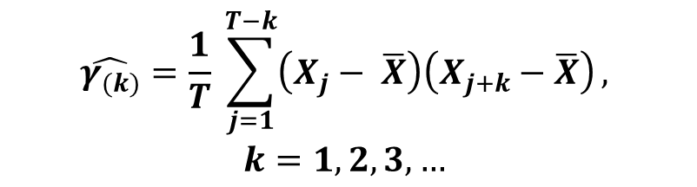

2
ACF, PACF
표본자기공분산함수(SACVF)
$$\hat{γ_{(k)}}=\frac{1}{T} \sum_{j=1}^{T−k}{\left(X_{j}− \overline{X}\right)\left(X_{j+k}−\overline{X}\right)},$$
$$k=1,2,3,…$$
$$ρ\left(k\right)= Corr\left(X_{t},X_{t+k}\right)$$
자기상관함수(ACF)는
시차 k에서 자기상관관계가
존재하는지 나타내는 척도
서로 다른 두 시점의
상호 연관관계를 나타냄
표본자기상관함수(SACF)
$$\hat{ρ_{(k)}}=\frac{\hat{γ_{(k)}}}{\hat{γ_{(0)}}}$$

Slide 12


2
ACF, PACF
PACF(Partial Autocorrelation Function) : 편자기상관함수
PACF
:두 변수를 제외한 모든 변수의 영향을 제거한 상태에서,
두 변수사이의 순수한 상호연관관계

Slide 13

2
ACF, PACF
PACF(Partial Autocorrelation Function) : 편자기상관함수
X를 껌 판매량, Y를 범죄 발생건수라고 하자. 시간에 따라 관측된 두 변수들 사이의
상관계수를 구해보면 매우 상관이 높은 것으로 나타날 것이다. 이는 두 변수사이에
밀접한 관계가 있어서라기보다는 시간이 지남에 따라 인구가 증가하면서
껌의 판매량이 늘고 범죄발생건수도 증가했기 때문이라고 볼 수 있다
$ρ_{X,Y}$
X: 껌 판매량
Y: 범죄 발생건수
Z : 시간

Slide 14

2
ACF, PACF
부분자기상관계수(partial correlation): PACF
$$ρ_{XY, Z}$$
X: 껌 판매량
Y: 범죄 발생건수
Z : 시간
X와 Y의 순수한 상관관계를 구하기 위해서는
X와 Y에서 시간의 효과를 제거한 후 상관계수를 구해야 함
→ 부분상관계수(partial correlation coefficient)

Slide 15
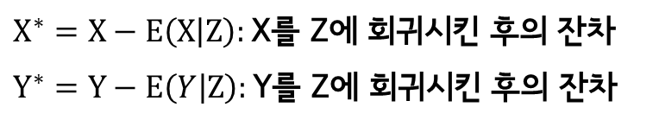
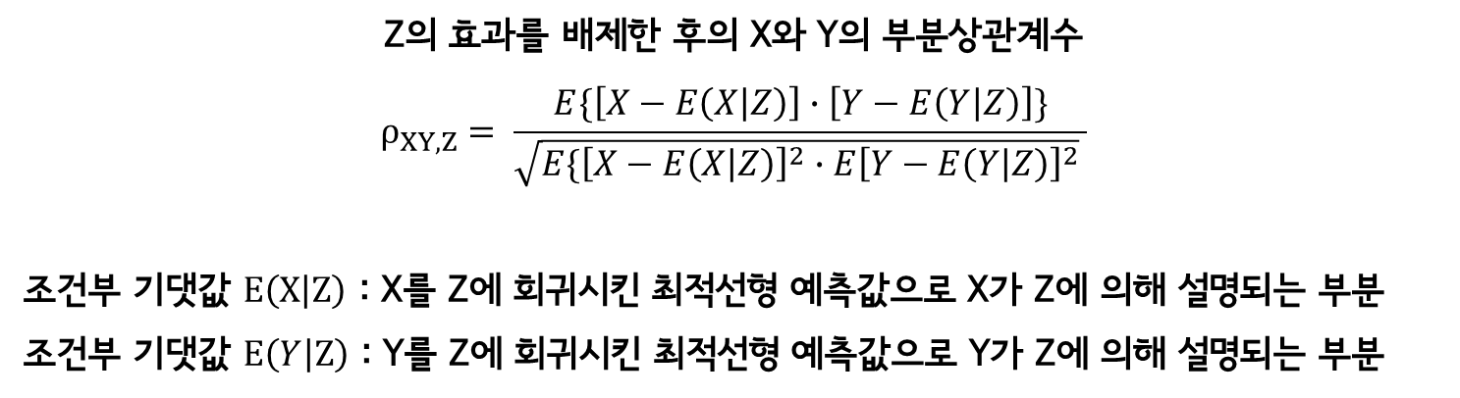
2
ACF, PACF
부분자기상관계수(partial correlation): PACF
Z의 효과를 배제한 후의 X와 Y의 부분상관계수
$$ρ_{XY, Z}= \frac{E\{\left[X−E\left(X | Z\right)\right]∙\left[Y−E\left(Y | Z\right)\right]\}}{\sqrt{E\{{\left[X−E\left(X | Z\right)\right]}^{2}∙E{\left[Y−E\left(Y | Z\right)\right]}^{2}} }$$
조건부 기댓값 $E\left(X | Z\right)$ : X를 Z에 회귀시킨 최적선형 예측값으로 X가 Z에 의해 설명되는 부분
조건부 기댓값 $E\left(Y | Z\right)$ : Y를 Z에 회귀시킨 최적선형 예측값으로 Y가 Z에 의해 설명되는 부분
$X^{∗}=X−E\left(X | Z\right):$X를 Z에 회귀시킨 후의 잔차
$Y^{∗}=Y−E\left(Y | Z\right):$Y를 Z에 회귀시킨 후의 잔차

Slide 16


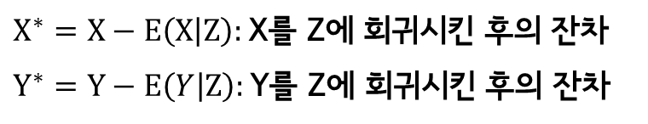
2
ACF, PACF
부분자기상관계수(partial correlation): PACF
$X^{∗}=X−E\left(X | Z\right):$X를 Z에 회귀시킨 후의 잔차
$Y^{∗}=Y−E\left(Y | Z\right):$Y를 Z에 회귀시킨 후의 잔차
$X^{∗}, Y^{∗}$
: 원래변수 X,Y가 간직하고 있던 정보 중에서 Z와 무관한 부분,
Z와는 무관한 변수 X, Y의 순수한 상관계수를 의미
$X^{∗}, Y^{∗}$의 상관계수 $ρ_{X^{∗}, Y^{∗}}$
: 변수Z에 관하여 수정한 후의 X와 Y의 부분상관계수 $ρ_{XY, Z}$ 와 같아진다.

Slide 17
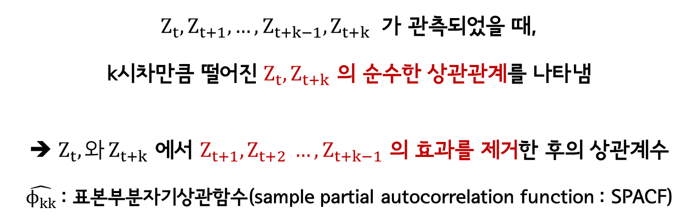

2
ACF, PACF
부분자기상관계수(partial correlation): PACF
PACF : $ϕ_{kk}$
$Z_{t}, Z_{t+1}, …, Z_{t+k−1}, Z_{t+k}$ 가 관측되었을 때,
k시차만큼 떨어진 $Z_{t},Z_{t+k}$ 의 순수한 상관관계를 나타냄
$Z_{t},와 Z_{t+k}$ 에서 $Z_{t+1},Z_{t+2} …, Z_{t+k−1}$ 의 효과를 제거한 후의 상관계수
$\hat{ϕ_{kk}}$: 표본부분자기상관함수(sample partial autocorrelation function : SPACF)

Slide 18






2
ACF, PACF
부분자기상관계수(partial correlation): PACF
<부분자기상관계수>
$$ϕ_{kk}$$
$Z_{t}, Z_{t+1}, …, Z_{t+k−1}, Z_{t+k}$ 가 관측되었을 때,
k시차만큼 떨어진 $Z_{t},Z_{t+k}$ 의 순수한 상관관계를 나타냄
$Z_{t},와 Z_{t+k}$ 에서 $Z_{t+1},Z_{t+2} …, Z_{t+k−1}$ 의 효과를 제거한 후의 상관계수
$\hat{ϕ_{kk}}$: 표본부분자기상관함수(sample partial autocorrelation function : SPACF)
PACF; $ϕ_{kk}$
$$Z_{t}$$
$$Z_{t+k}$$
$$Z_{t+1},Z_{t+2} …, Z_{t+k−1}$$

Slide 19
THANK YOU

